Slide 1
충북대학교 학적 게시판
오픈소스 전문 프로젝트 7 조
충북대학교 소프트웨어학과
강승우 2017038010
박지환 2014041014
정민규 2015041068
진준호 2014041078

Slide 2
목 차
조 원 소 개
1
프 로 젝 트 개 요
2
프 로 젝 트 시 연
3

Slide 3




조원 소개
강 승 우
박 지 환
정 민 규
진 준 호
Role
- 프로젝트 전체
디자인 ( Bootstrap )
Role
- 자기소개 게시판
- 자유 게시판
Role
- 포트폴리오 게시판
Role
- 학점관리 게시판

Slide 4
충북대학교 학적 게시판
- 충북대학교 학생의 학적을 관리하는 서비스를 제공
공학교육인증 과목 확인 및 학기별 학점을 관리할 수 있다
자신의 각종 포트폴리오 관리할 수 있다
자기소개서를 작성할 수 있으며, 다른 사용자가 본인의 자기소개서에 첨삭할 수 있다
자유 게시판을 통해 자유롭게 의견을 공유하며 다른 사용자와 의견을 주고 받을 수 있다

Slide 5
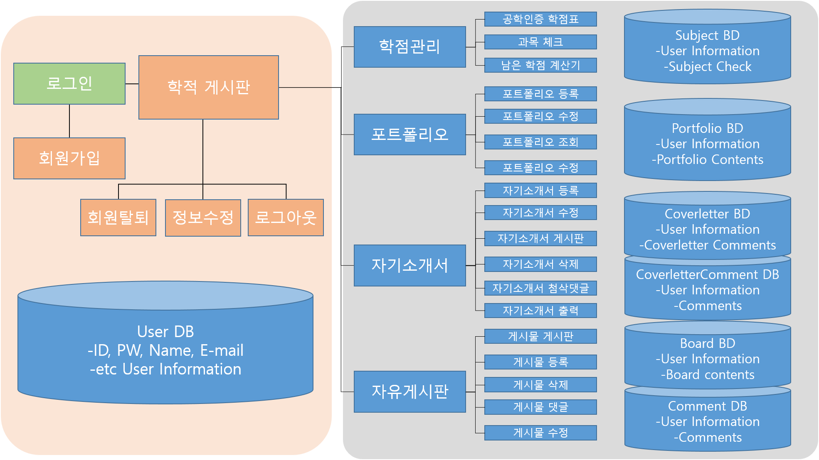
프로젝트 개요
[ ‘충북대학교 학적 게시판＇ 시스템 구성도 ]

Slide 6
프로젝트 시연 ( DEMO )
DEMO .avi

